Slide 1

Análisis del contexto laboral nacional
Danny Fabricio Ucho Morocho
Andrés Xavier Vargas Vera
Juan Fco. Nebel Dunn
Repositorio: https://github.com/JFNebel/ecuadorian-graduates-workforce-mobility

Slide 2
¿Qué nos motiva?
Conocer el tamaño de las compañías
Qué industrias tenemos
Cómo se desempeñan
Cómo son sus profesionales
Cómo sería una persona típica de una industria

Slide 3


Metodología (Datasets)

Slide 4
Metodología (Técnicas)
Recolección de datos
Procesamiento de datos
NLP
Visualizaciones
Network Analysis
Clustering

Slide 5
Tratamiento Supercias
Corregir nombres mal escritos
Encontrar inconsistencias
Eliminar compañías sin información

Slide 6
Tratamiento LinkedIn
Igualar nombres.
Filtrar filas con información faltante importante o llenarlas manualmente si la compañía lo amerita.

Slide 7
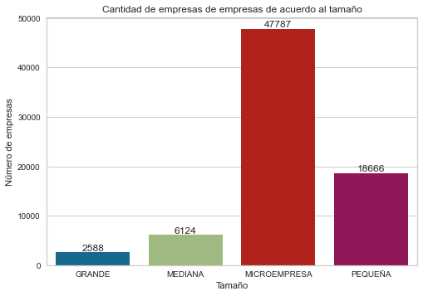
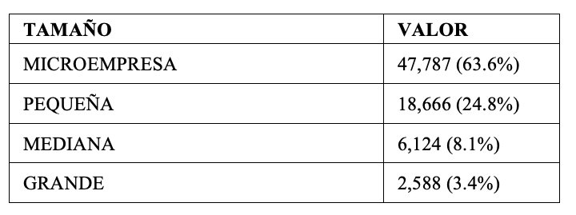
Overview
Empresas por tamaño

Slide 8
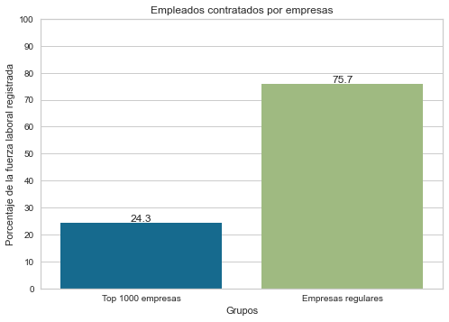
Overview
Fuerza laboral contratada

Slide 9
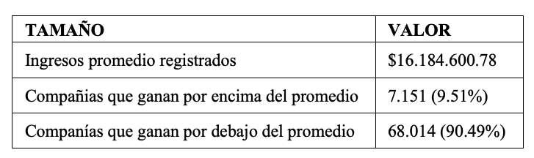
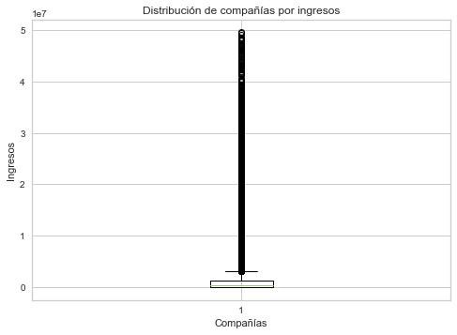
Overview
Distribución de ingresos
Esto incluso después de eliminar outliers

Slide 10
¿Cuál es la distribución de la cantidad de empleados desde un punto de vista inter-regional? ¿Se debería tomar en consideración el tamaño de compañía? (de ser así, cómo)

Slide 11
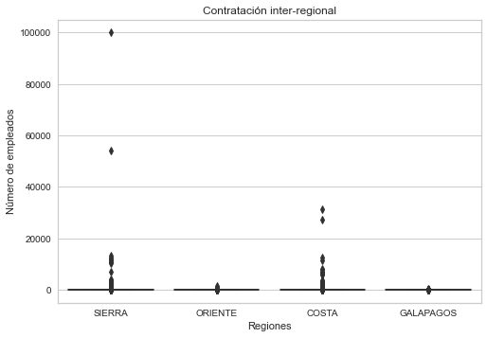
Análisis
Distribución de empleados por región
Tomando en cuenta cantidad de empleados y región se visualiza preliminarmente la distribución de los datos.
Existen outliers con un orden de magnitud tan elevado que aplastan a los diagramas de caja.

Slide 12
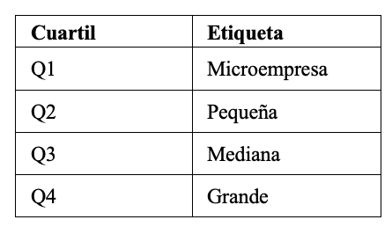
Solución
Se divide el análisis en cuartiles

Slide 13
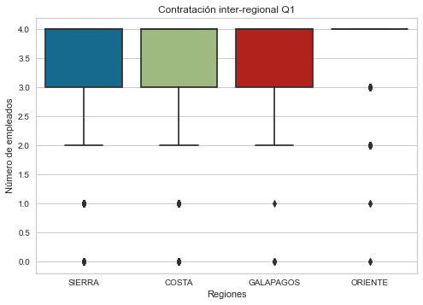
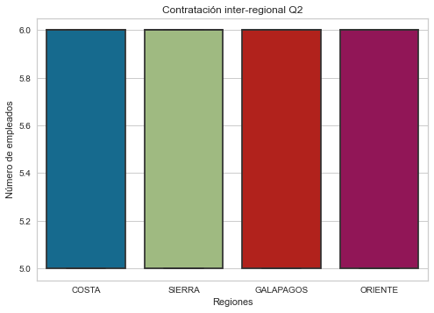

Análisis
Primeros 3 cuartiles
Q1
Q2
Q3

Slide 14
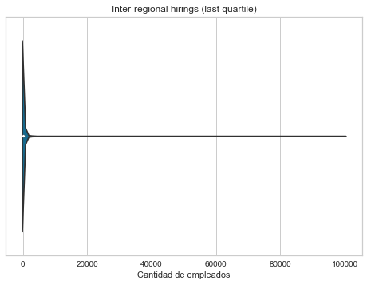
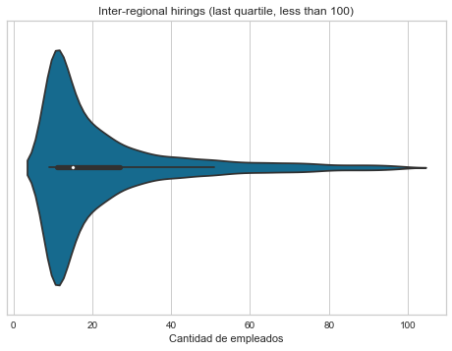
Análisis
Último cuartil

Slide 15
Conclusiones
Podemos concluir una aplastante desigualdad respecto a la cantidad de empleados que las compañías demuestran, indiferentemente de la región.
Las top 1000 empresas del ecuador (1.33%) son responsables por el 24.3% de la contratación.
El resto de las empresas (98.66%) sigue la tendencia de tener de 4 a 10 trabajadores indistintamente de la region.

Slide 16
Ahora usamos otra fuente de datos

Slide 17
Recolectamos cerca de 59 universidades distribuidas en 17 provincias del país

Slide 18
¿La presencia de universidades en una provincia genera dinámica en la cantidad de empleados y la cantidad de empresas en esas localidades?

Slide 19
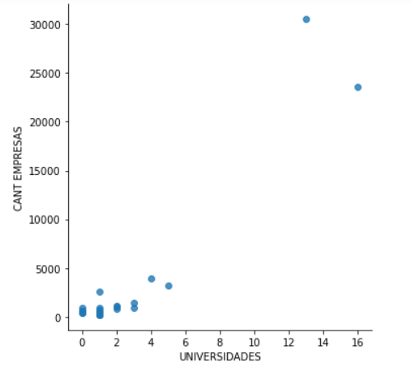
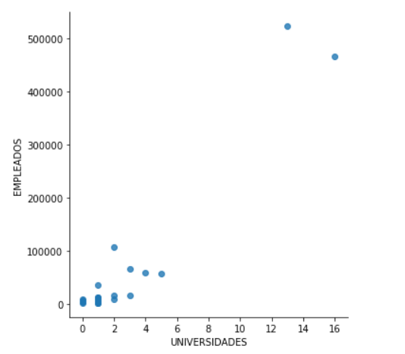
Dinámica de Empresas y Empleados por cantidad de universidades
Se puede observar que existe una marcada diferencia entre las provincias en las cuales hay mayor cantidad de universidades, en estas se genera mayor empleo y una mayor cantidad de empresas.

Slide 20
Conclusión pregunta
Se pudo observar que la localización de las universidades podría incidir en la cantidad de empleos y empresas en cada localidad.
Si bien hay provincias en las cuales no existen universidades se puede observar que, si se genera empleo y empresas, lo cual abre la puerta a que exista una migración de conocimiento hacia esas localidades.
Para un análisis posterior podríamos orientarnos hacia las zonas de mayor impacto de empresas y empleo para un análisis más profundo sobre los perfiles para cada tipo de empresa.

Slide 21
¿Cómo se vería un perfil representativo de habilidades que posee un trabajador dependiendo de la industria?

Slide 22
¿Cómo están compuestos nuestros perfiles?
Industria
Hard Skills | Soft skills
S1 (TF-IDF) S2 (TF-IDF) . . . Sn (TF-IDF) | S3 (TF-IDF) S4 (TF-IDF) . . . Sn (TF-IDF)

Slide 23
¿TF-IDF (NLP)?
No solo toma en consideración que tan frecuente es un término.
Permite contrastar las frecuencia con la que un termino aparece con qué tan frecuente es a través de documentos.
Lo que significa para nosotros
Obtenemos las habilidades más características por industria y conocemos las habilidades más transversales entre industrias.

Slide 24
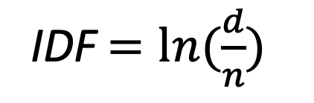
Habilidades transversales
Top 20 IDF
IDF$=ln(\frac{d}{n})$
En nuestro caso d es el número de industrias
Y n es el número de industrias que mencionan la habilidad

Slide 25
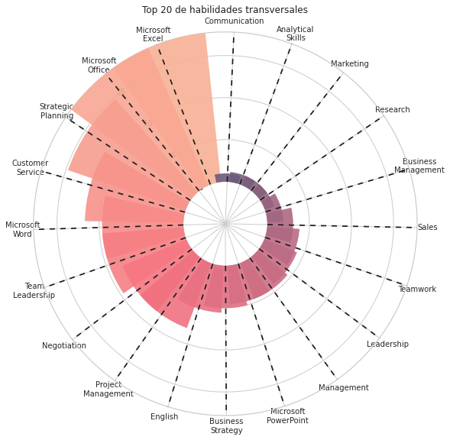
Habilidades transversales
Top 20 IDF

Slide 26
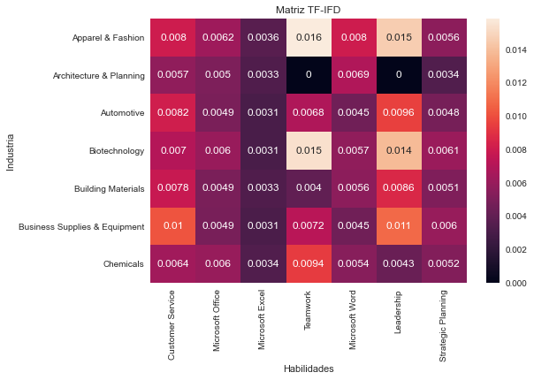
Habilidades
TF-IDF

Slide 27
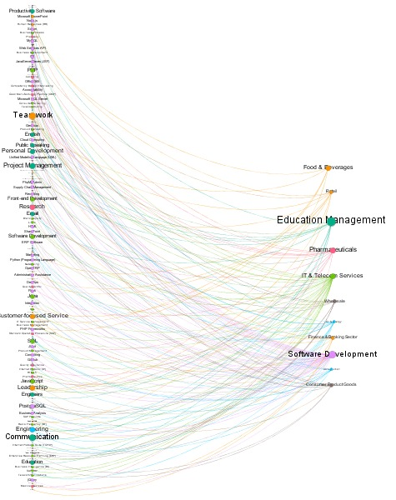
Habilidad
TF-IDF

Slide 28
¿Qué industrias tomamos?
Construction
Oil & Energy
IT & Telecom Services
Software Development
Finance & Banking Sector
Pharmaceuticals
Wholesale
Consumer Product Goods
Food & Beverages
Retail
Education

Slide 29
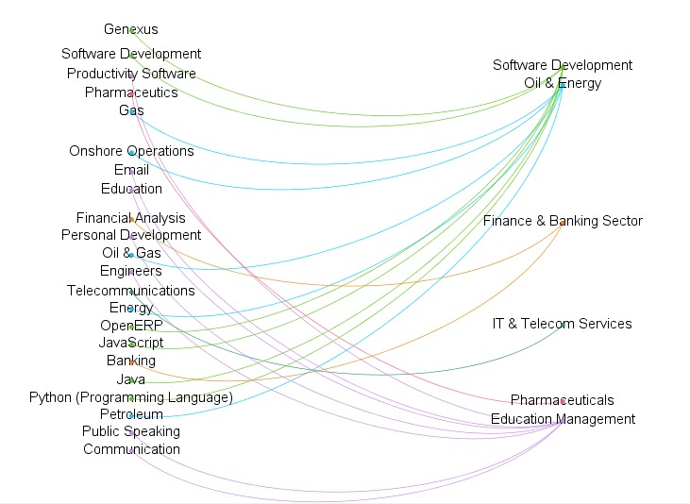
Habilidad
TF-IDF

Slide 30
Industrias ténicas
TF-IDF
Construction
Hard Skills | Soft skills
1. Construction (0.0561) 2. AutoCAD (0.035) 3. Engineering (0.0282) 4. Construction Management (0.0243) 5. Civil Engineering (0.0178) 6. Pre-construction (0.011) | 1. Contract Negotiation (0.01) 2. Administration (0.009) 3. English (T) (0.008)
IT & Telecom Services
Hard Skills | Soft skills
1. Telecommunications (0.174) 2. Business Intelligence (BI) (0.039) 3. PHP (0.0268) 4. Networking (0.02077) 5. Internet Protocol (0.02044) 6. HTML5 (0.2) 7. SQL (0.018) | 1. Teaching (0.0087) 2. Time management (0.0087) 3. Leadership (0.007)(T)
Oil & Energy
Hard Skills | Soft skills
1. Petroleum (0.1355) 2. Energy (0.1004) 3. Oil & Gas (0.0999) 4. Gas (0.0923) 5. Onshore Operations (0.0722) | 1. Spanish (0.0067) 2. English (T)(0.0065) 3. Negotiation (T) (0.0063)
** (T) significa que es transversal también

Slide 31
Industrias ténicas
TF-IDF
Software Development
Hard Skills | Soft skills
1. Software Development (0.1383) 2. JavaScript (0.1133) 3. Python (0.095) 4. Open ERP (0.095) 5. Java (0.082) 6. Genexus (0.071) 7. PHP (0.069) | 1. Accountability (0.015) 2. Communication (T) (0.012) 3. Research (T) (0.011)
Finance & Banking Sector
Hard Skills | Soft skills
1. Banking (0.1486) 2. Financial Analysis & General Finance (0.104) 3. Bookkeeping (0.011) | 1. Teamwork (0.011) (T) 2. Customer Service (0.008) (T) 3. Business Strategy (0.007) (T)
** (T) significa que es transversal también

Slide 32
Industrias mixtas
TF-IDF
Pharmaceuticals
Hard Skills | Soft skills
1. Pharmaceutics (0.097) 2. Good Manufacturing Practice (GMP) (0.034) 3. Pharmacy (0.017) 4. Quality Control (0.0148) | 1. Teamwork (T) (0.0136) 2. Personal Development (0.013) 3. Lecturing (0.012) 4. Leadership (T) (0.009)
Wholesale
Hard Skills | Soft skills
1. Accounting (0.013) 2. Business Control (0.013) 3. External Audit (0.013) | 1. Sales (T) (0.017) 2. Sales Management (0.016) 3. Team Building (0.012)
** (T) significa que es transversal también

Slide 33
Industrias mixtas
TF-IDF
Consumer Product Goods
Hard Skills | Soft skills
1. Manufacturing (0.02) 2. Fast-Moving Consumer Goods (FMCG) (0.019) 3. Retail Packaging (0.011) | 1. Team Management (0.026) 2. Teamwork (T) (0.012) 3. Sales (T) (0.011) 4. Leadership (T) (0.0114)
Wholesale
Hard Skills | Soft skills
1. Accounting (0.013) 2. Business Control (0.013) 3. External Audit (0.013) | 1. Sales (T) (0.017) 2. Sales Management (0.016) 3. Team Building (0.012)
** (T) significa que es transversal también

Slide 34
Industrias orientadas al servicio al cliente y al trato de personas
TF-IDF
Food & Beverages
Hard Skills | Soft skills
1. Human Resources (HR) (0.012) 2. Microsoft Office (T) (0.005) | 1. Leadership (T) (0.0129) 2. Teamwork (T) (0.012) 3. Business Management (T) (0.01) 4. Consumer-focused Service (0.01)
Retail
Hard Skills | Soft skills
1. Import (0.0115) 2. Income Tax (0.0115) | 1. Sales (T) (0.016) 2. Teamwork (T) (0.0129) 3. Leadership (T) (0.0116) 4. Can Do Approach (0.0114)
** (T) significa que es transversal también

Slide 35
Industrias orientadas al servicio al cliente y al trato de personas
TF-IDF
Food & Beverages
Hard Skills | Soft skills
1. Productivity Software (0.1912) 3. Email (0.1712) | 1. Education (0.2512) 2. Public Speaking (0.2510) 3. Personal Development (0.1255) 4. Communication (T) (0.084)
** (T) significa que es transversal también

Slide 36
Conclusiones
La industrias técnicas tienden a tener habilidades más características.
Las industrias técnicas tienden a separar más sus soft skills de sus hardskills en lo que el puntaje de TF-IDF respecta.
Las industrias que se orientan al trato a personas muestra un patrón contrario.
Estas tienden a cerrar la brecha entre hard skills y soft skills.
Tienden tener valores TF-IDF más bajos
También vemos más soft skills en el top de TF-IDF así como vemos más habilidades transversales.

Slide 37
Gracias

